Slide 1
ReactJS
Екип 8

Slide 2
Какво е React?
JavaScript библиотека
front-end
Изграждане на уеб приложения

Slide 3
Защо да използваме React?
Лесен за научаване
Бърз
Спестява време
Гъвкав

Slide 4
Кога да използваме React?
Single-page приложения
Динамични сайтове
Мобилни приложения

Slide 5
Какво е JSX?
Съкратено от JavaScript XML
Синтактично разширение на JavaScript
Използва се с React

Slide 6
Предимства на JSX
Опростен и лесен код
По-бърз от нормалния JavaScript
Сходен с HTML
Показва ни повече грешки и предупредителни съобщения

Slide 7
Какво е Virtual DOM?
Виртуално представяне на DOM в паметта
Използва се с React
Използва по-малко памет и е по-бърз от истинския DOM

Slide 8
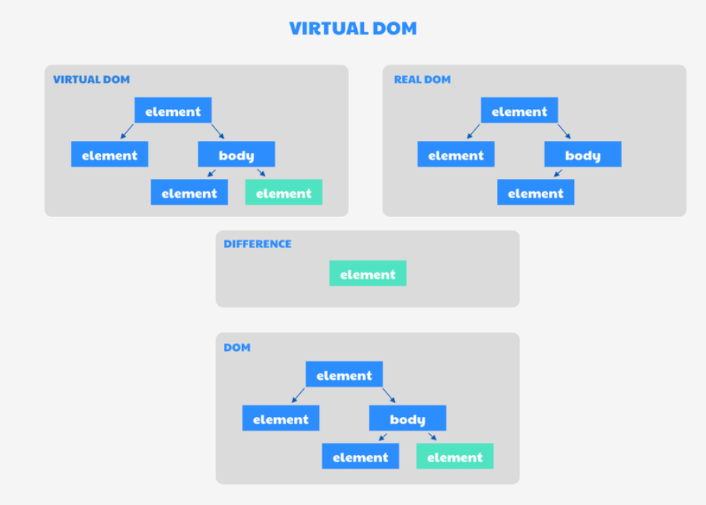

Slide 9
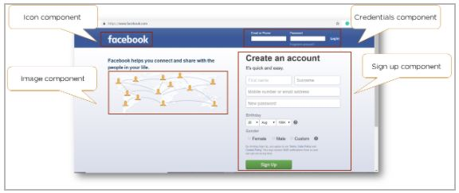
Components
Какво представляват?
Важни аспекти:
- преизползваемост
- вложени компоненти
- render() метод
Всеки компонент е добре да е в различен файл

Slide 10
Components
Типове React компоненти
- функционални
- клас
Export и Import
Пример

Slide 11
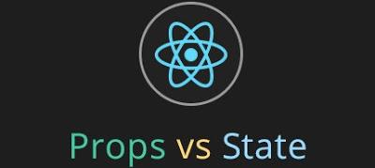
Props & State

Slide 12
Props
Съкратено от Properties (свойства)
Read-only обект в JavaScript
Подобен на HTML атрибути или параметри на функция
props.children
Свойства по подразбиране (defaultProps)

Slide 13
State
Обект в JavaScript, който може да бъде променян
Съдържа информация за компонента
Отговорен затова да прави компонента динамичен и интерактивен
Компонент, който използва state се нарича stateful
Трябва да бъде class-based
Променя се само чрез setState()
Деклариране на стойности по подразбиране
Комбиниране с props

Slide 14
Благодарим за вниманието!
Имате ли въпроси?
Екип 8
Таня Димова
Димитър Димитров
Веселина Цацева
Алекс Димитров

